Slide 1




TRUỜNG ĐẠI HỌC THỦY LỢI
KHOA CÔNG NGHỆ THÔNG TIN
-o0o-
BÁO CÁO ĐỒ ÁN TỐT NGHIỆP
XÂY DỰNG ỨNG DỤNG QUẢN LÝ NHÀ HÀNG CD TRÊN NỀN TẢNG THIẾT BỊ DI ĐỘNG
Sinh viên thực hiện: Phạm Xuân Chiến
Lớp: 61PM1 Mã sinh viên: 1951060560
Giảng viên hướng dẫn: ThS.Nguyễn Văn Nam

Slide 2
Tổng quan về dự án
Xây dựng và phát triển ứng dụng quản lý nhà hàng nhằm tối ưu hóa lượng công việc cho nhà hàng và khách hàng, từ đó thúc đẩy chất lượng dịch vụ
Ứng dụng giúp cho admin dễ dàng quản lý được các khách hàng, các món ăn, bàn ăn phục vụ cho việc thanh toán. Và đặc biệt Thống kê doanh thu theo ngày, tháng, năm
Ứng dụng với giao diện đơn giản, dễ sử dụng, giúp cho khách hàng thuận trong việc chọn món ăn, xem tổng tiền của bàn ăn và đặc biệt tiết kiệm được thời gian

Slide 3
01
Các chức năng chính của hệ thống
Khách hàng
Đặt món ăn
Đặt bàn ăn
Xem thông tin bàn ăn
Xem lịch sử đặt
02
Admin
Quản lý các danh mục món ăn, món ăn, bàn ăn
Quản lý các tài khoản khách hàng
Thống kê doanh thu

Slide 4
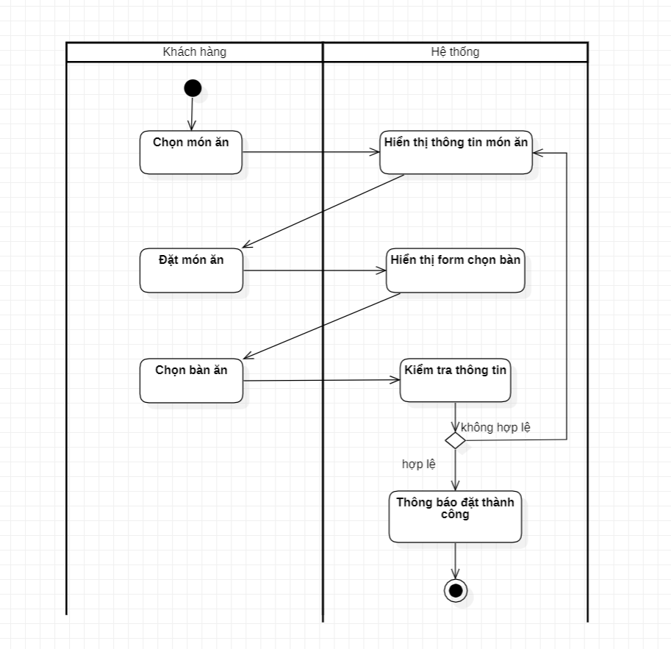
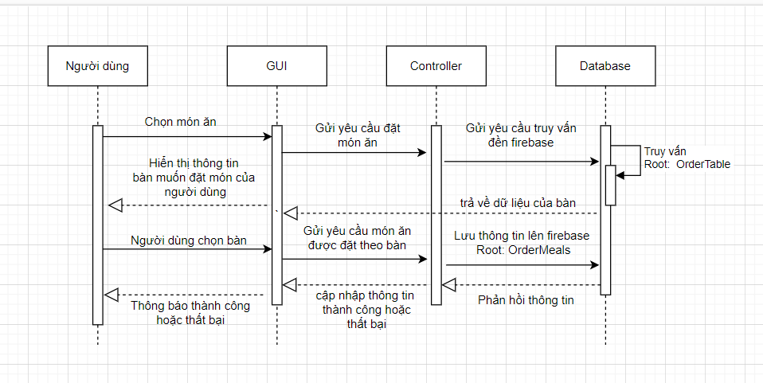
Khách hàng
Biểu đồ hoạt động đặt món ăn
Biểu đồ tuần tự đặt món ăn

Slide 5
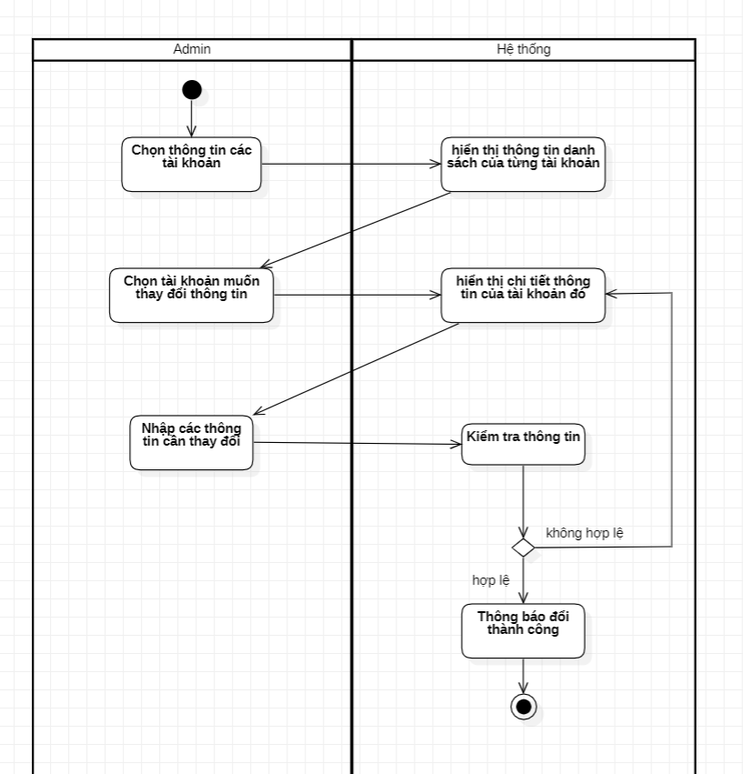
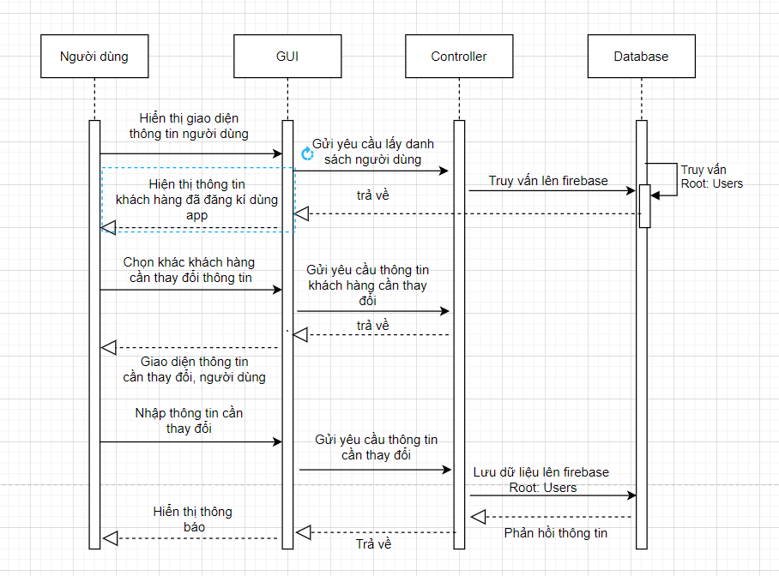
Admin
Biểu đồ hoạt động thay đổi thông tin người dùng
Biểu đồ tuần tự thay đổi thông tin người dùng

Slide 6
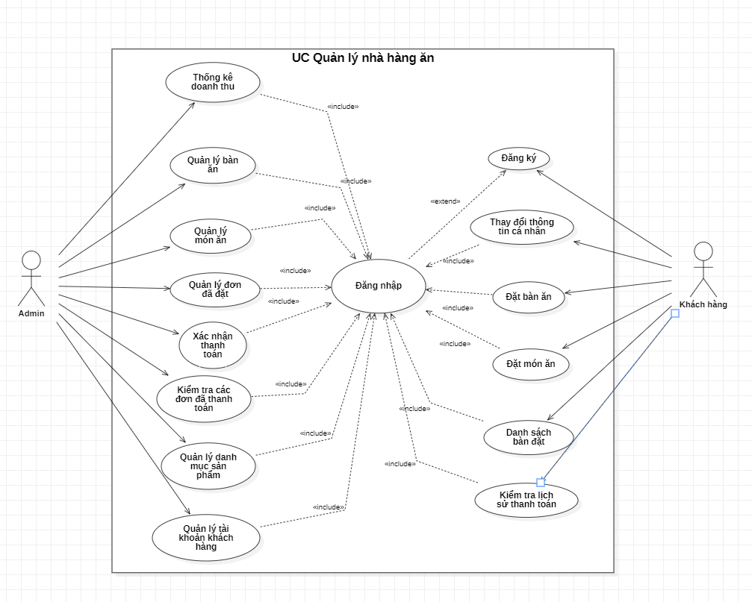
Biểu đồ UseCase

Slide 7
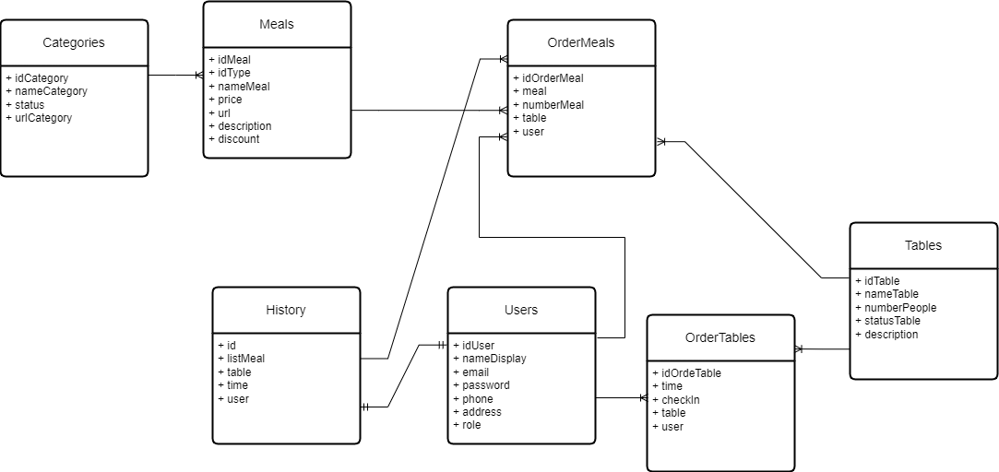
Mô hình dữ liệu thực thể

Slide 8


01
Khách hàng

Slide 9
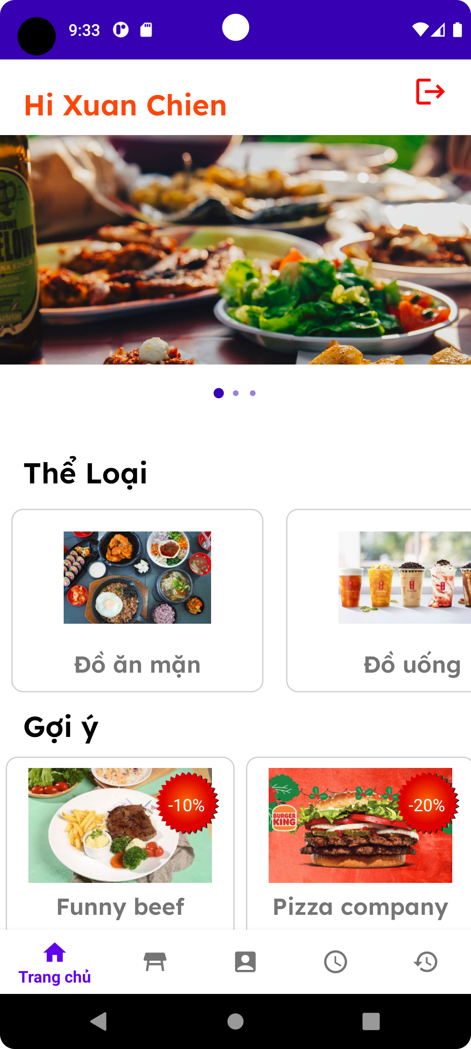
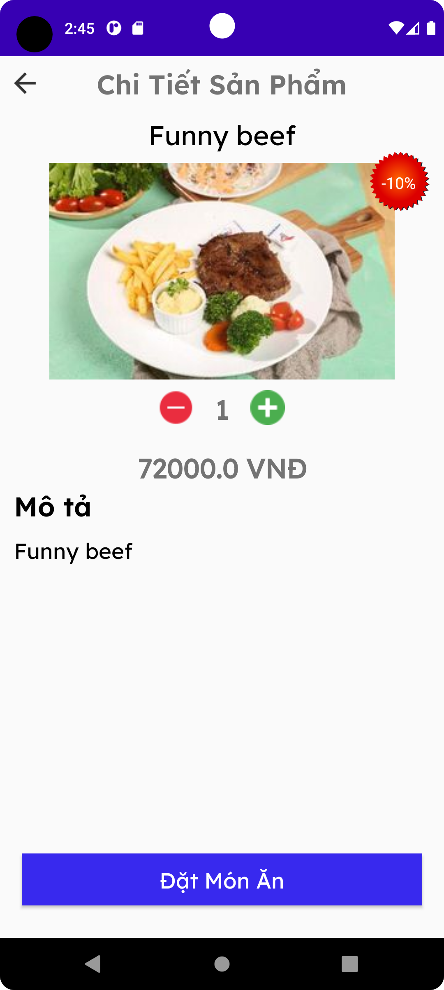
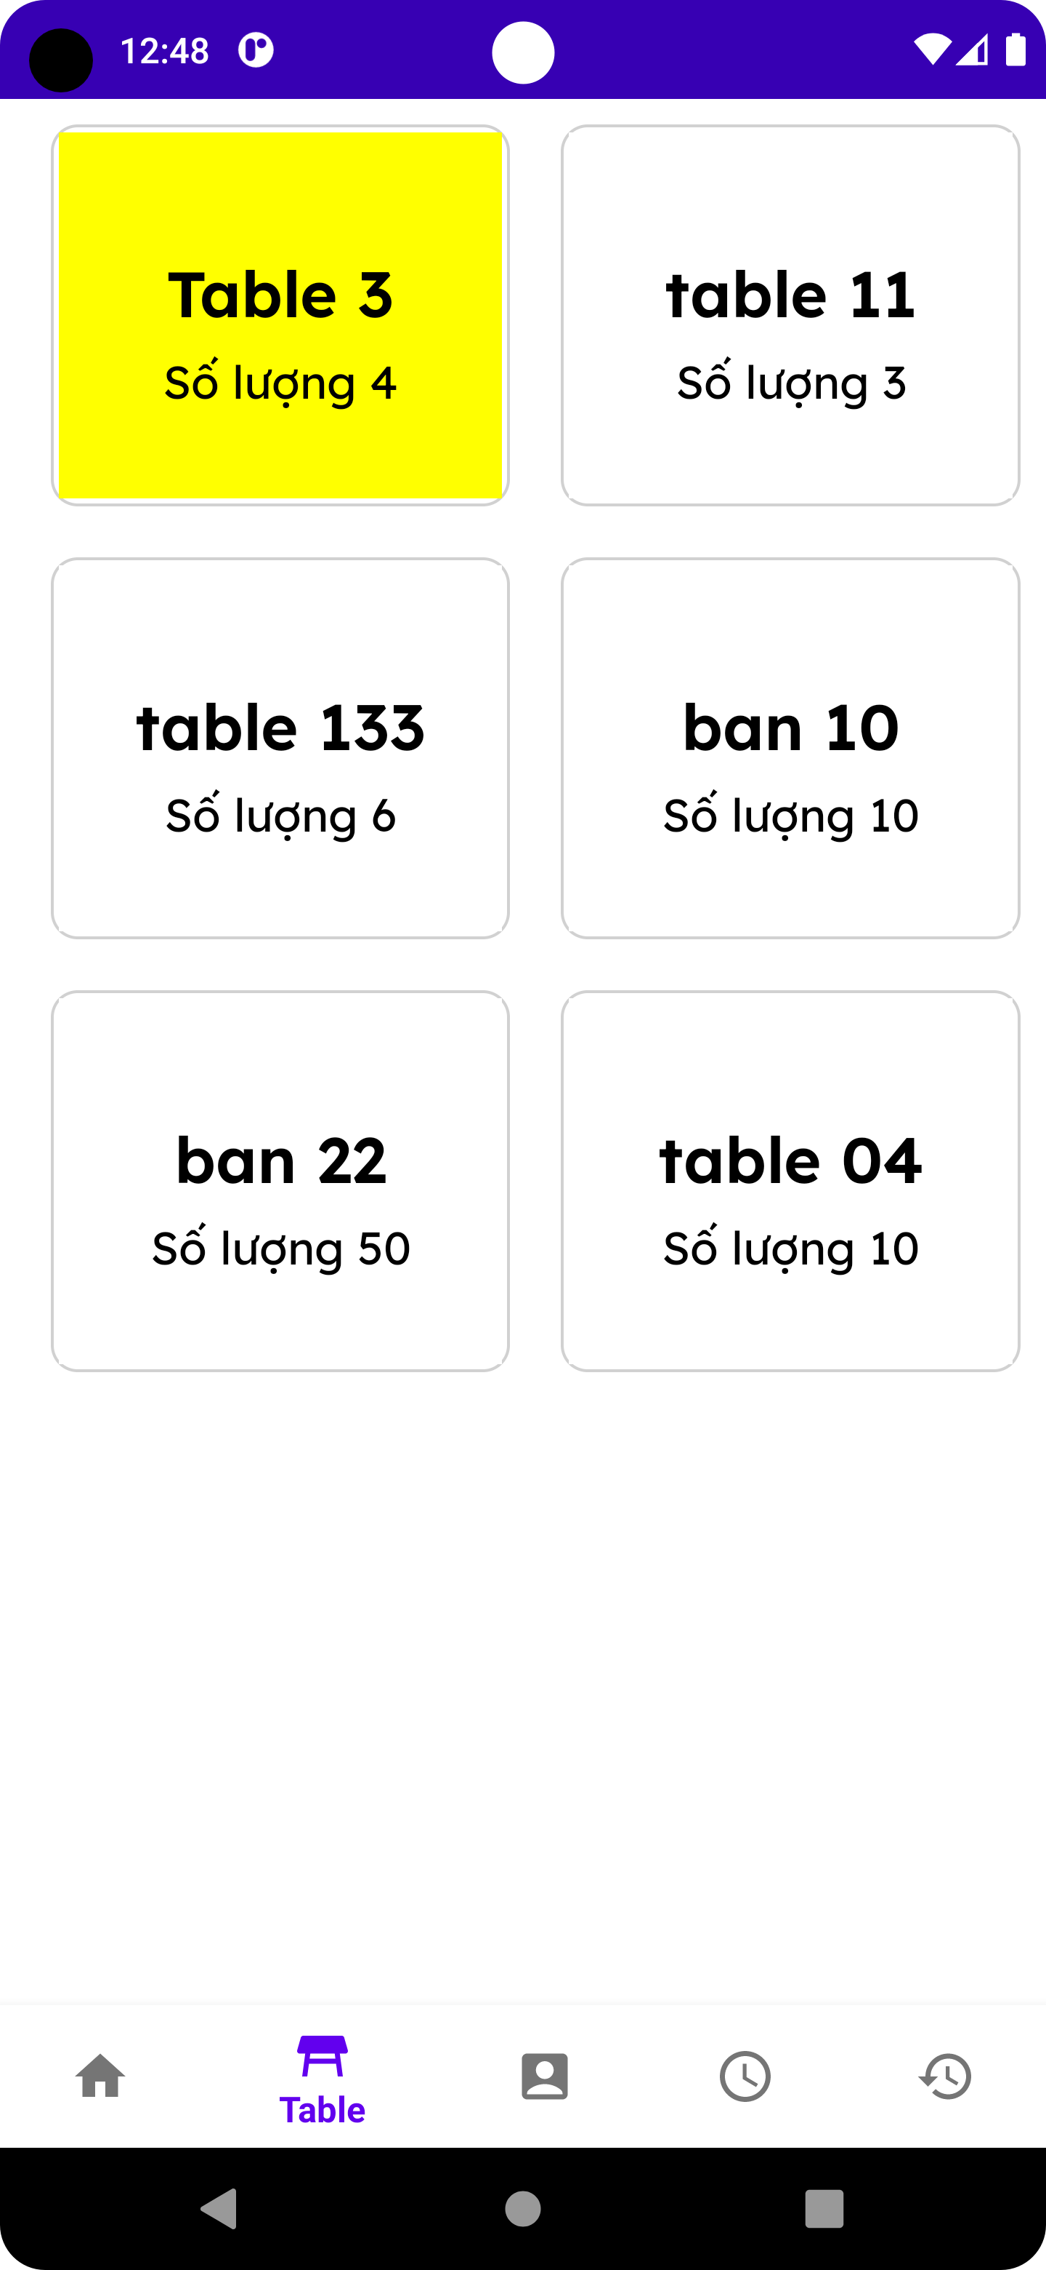
Giao diện trang chủ
Giao diện chi tiết món
Giao diện danh sách bàn ăn

Slide 10




02
Admin

Slide 11
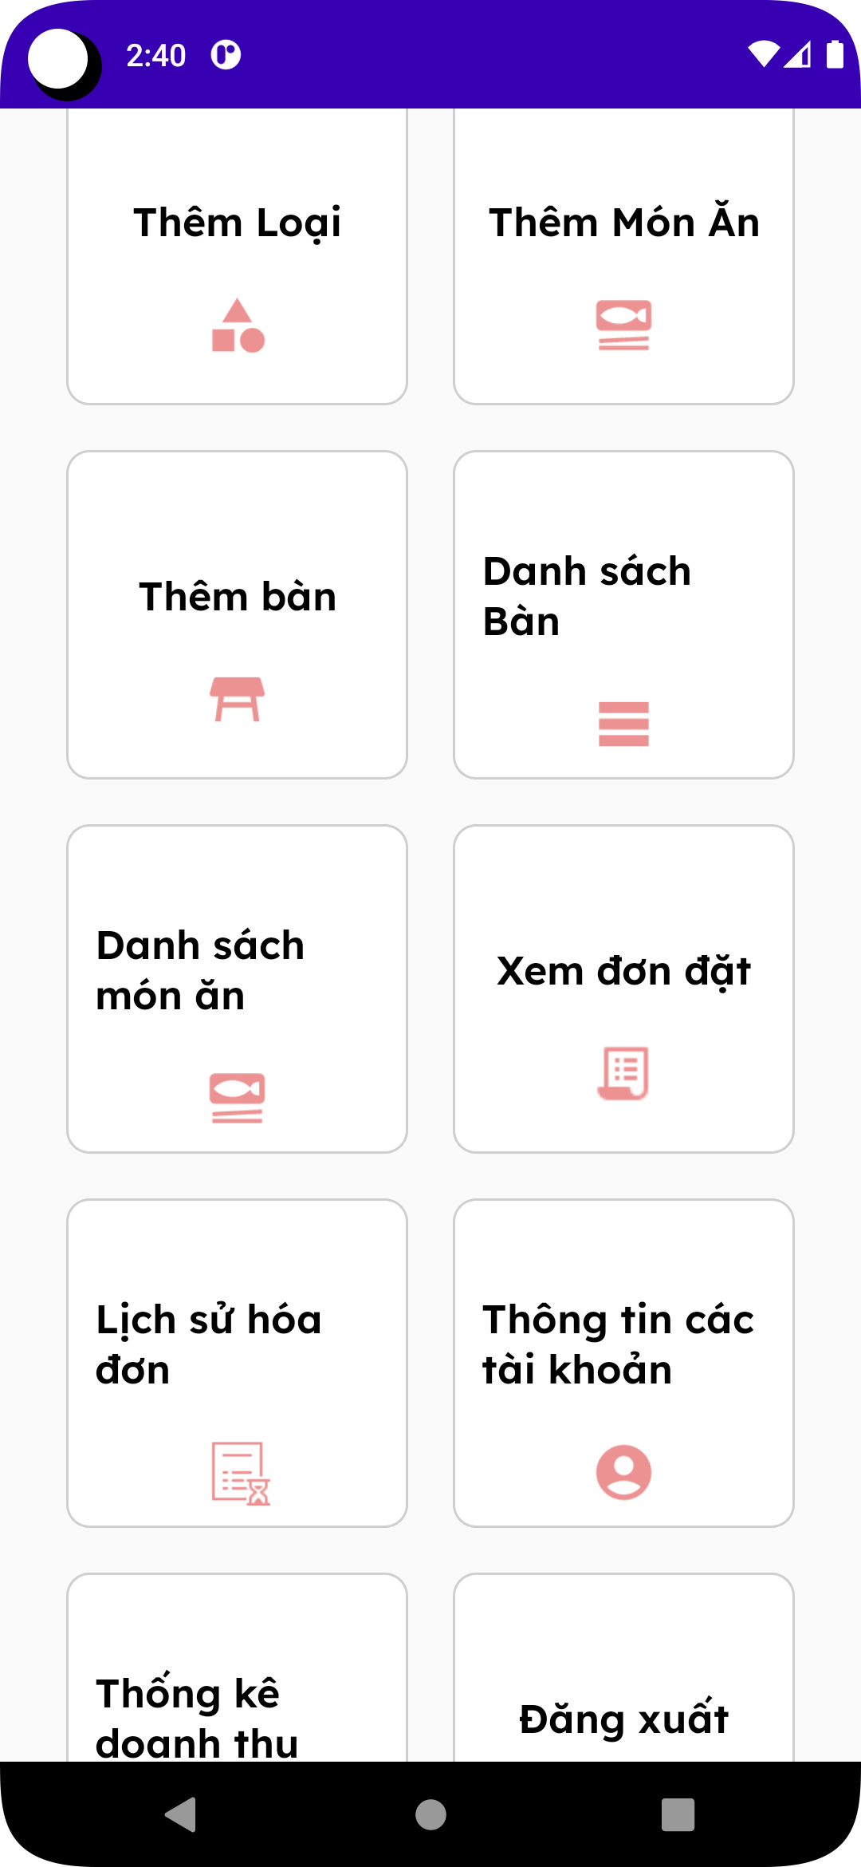
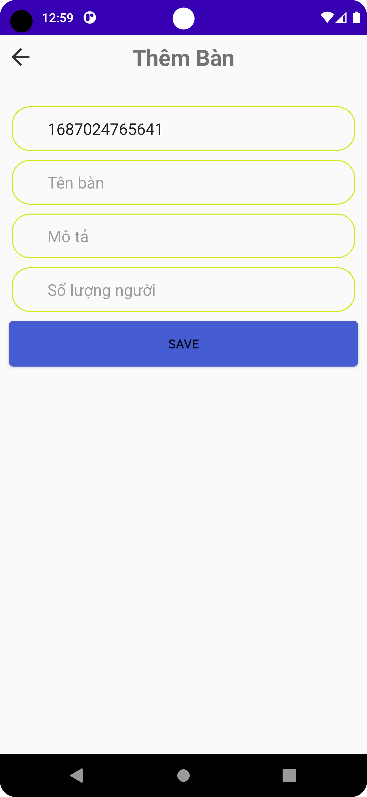
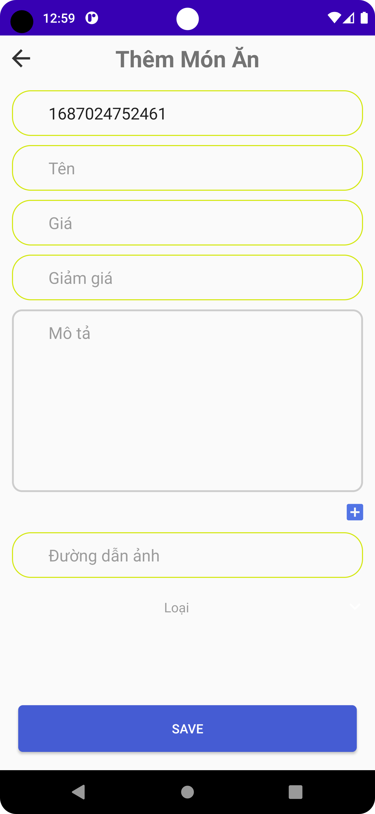
Giao diện trang chủ admin
Giao diện thêm bàn
Giao diện thêm món

Slide 12

Thank you!
Trên đây là phần trình bày của em
Rất cám ơn thầy cô và các bạn đã lắng nghe

